Slide 1
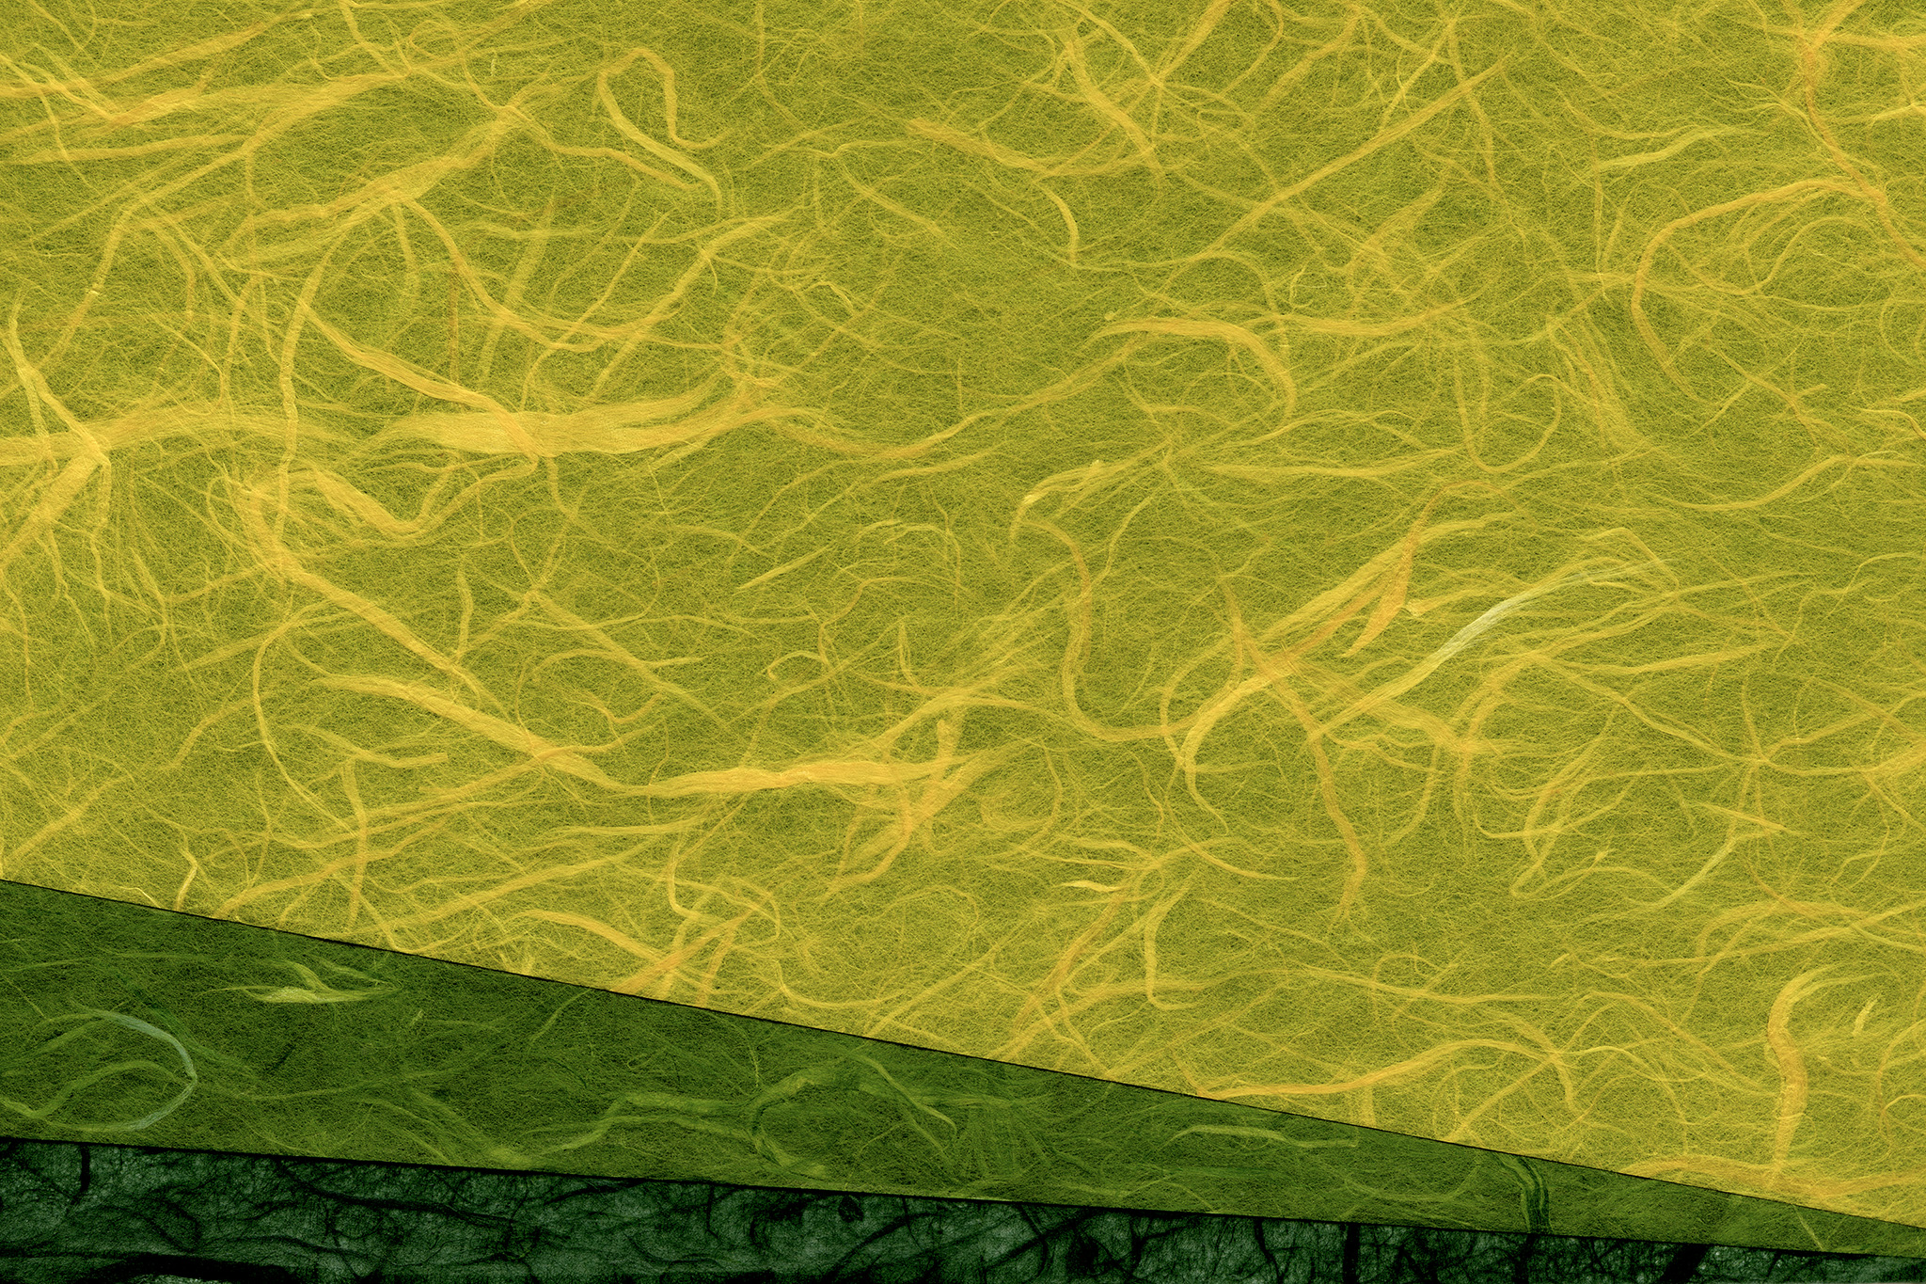

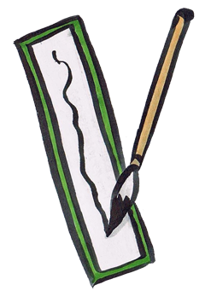




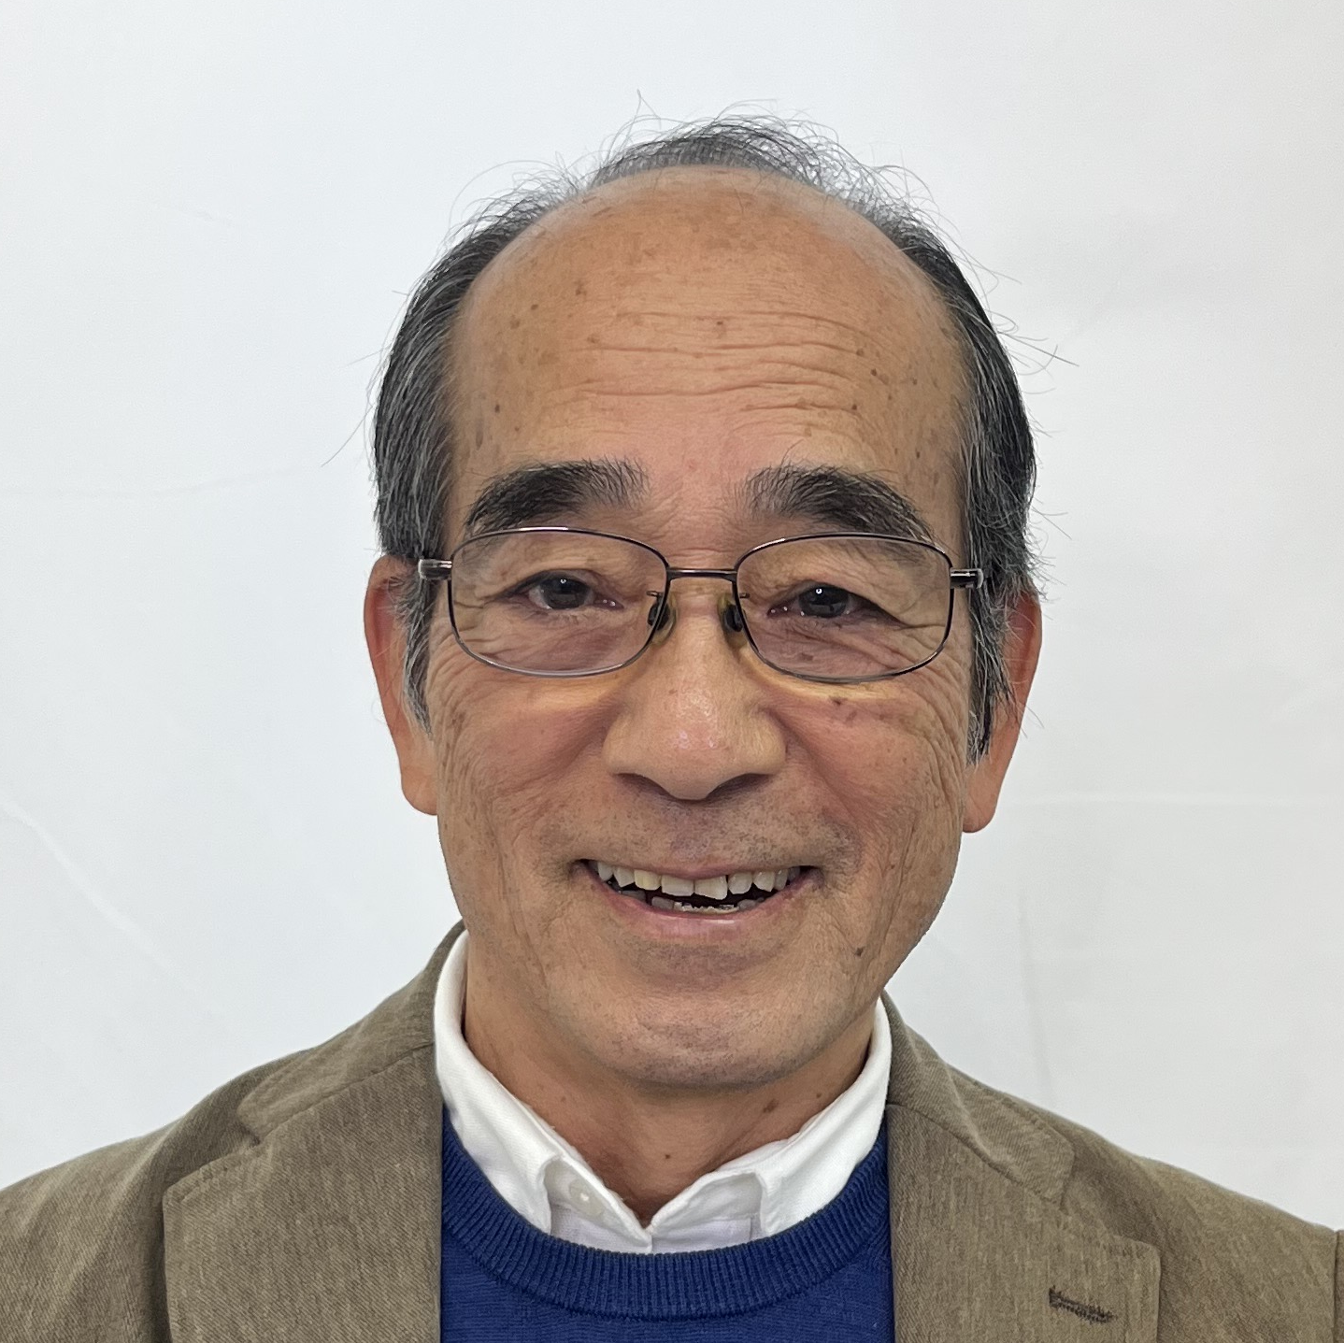


金賞
ふれあい川柳
病して 知る健康の ありがたさ
銀賞
健康で 生きた証が １０５歳
金賞
健康な 家族の笑い いつまでも
銅賞
句会形式の川柳番組。
みなさんの採点で各賞を決定！
即興で川柳づくりのコーナーも
あります！
柳人
上村脩
МＣ
小倉ひかる
開催日時
2026年1月28日(水)
午後2時～午後3時

